Slide 1


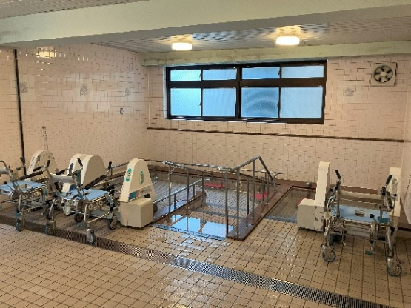


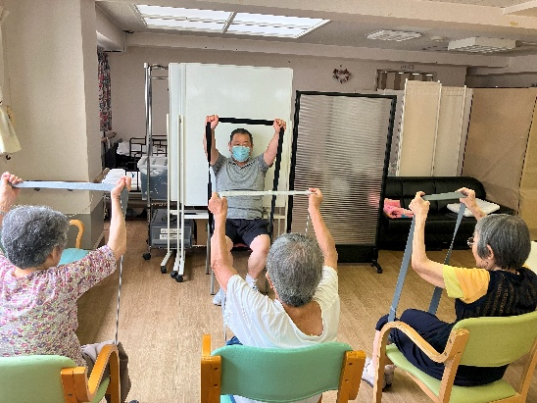

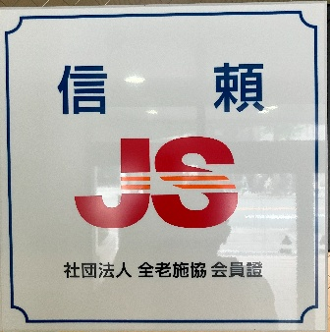
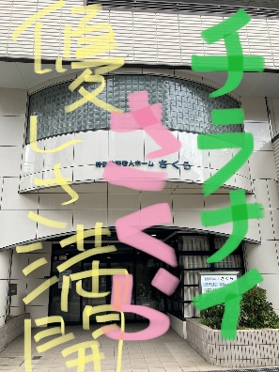
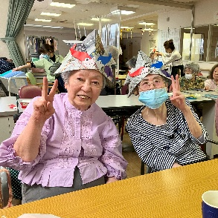
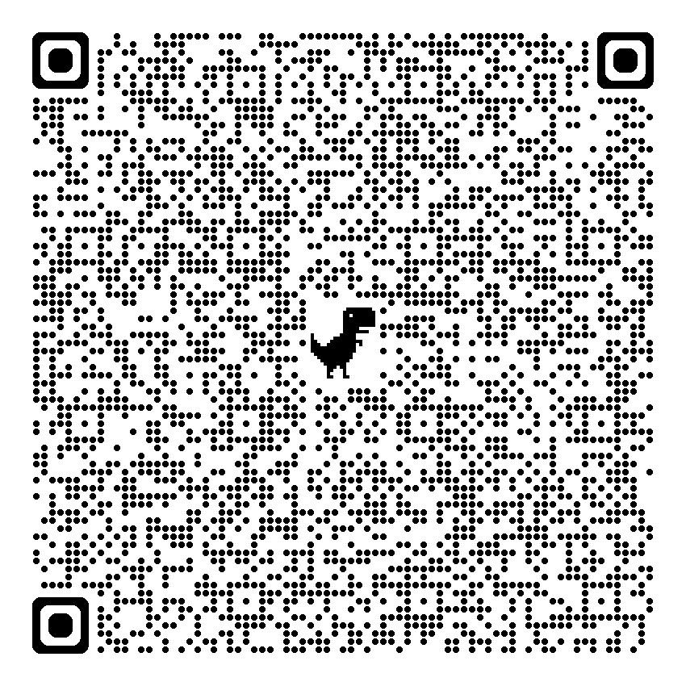
さくら
＊さくらデイサービス（1日型）
＊認知症対応型通所介護事業所
デイサービスの３つの特徴
個別機能訓練加算Ⅰ＆Ⅱ
2
PTによる
機能訓練
専門の理学療法士による訓練で生活動作訓練🔥
１
足を伸ばせる
大浴場
座位がとることができれば
リフト浴も可能♨
ご利用者・ご家族が安心できる
生活環境をご提供します！
Safe Life
＆
HAｐｐｙＬｉｆｅ
3
併設施設の強み
サービスの
一体化
デイサービス→ショートステイ→特別養護老人ホーム
＊受け入れ可否条件ございます
住所：〒540-0011
大阪府大阪市中央区農人橋1丁目4-20
♬体験利用もお待ちしております♬
アクセスQRです🚙→
お問い合わせ先 TEL：06-6947-5217
担当者：足立・片山

